Slide 1


SẢN XUẤT VALI
BÀI GIẢNG HUẤN LUYỆN AN TOÀN LAO ĐỘNG
BẢN QUYỀN THUỘC AN TOÀN NAM VIỆT

Slide 2
Một số vụ tai nạn trong nhà máy sản xuất vali
Trong ngành công nghiệp sản xuất vali, những vụ tai nạn lao động không chỉ là những bi kịch cho cá nhân mà còn làm chấn động toàn bộ cộng đồng lao động:
  Sự Cố Ở Dây Chuyền Sản Xuất
  Nguy Cơ Tại Khu Vực Hóa Chất
  Vụ Va Chạm Của Máy Móc

Slide 3
Tóm tắt bài học
1. An toàn vệ sinh lao động đối với nhân viên vận hành máy ép nhựa để sản xuất vỏ vali
2. An toàn vệ sinh lao động đối với nhân viên vận hành máy may để tạo ra các chi tiết như túi đựng, nắp, và quai đeo cho vali
3. An toàn vệ sinh lao động đối với nhân viên lắp ráp các linh kiện để tạo thành vali thành phẩm
4. An toàn vệ sinh lao động đối với nhân viên kiểm tra chất lượng vali thành phẩm

Slide 4
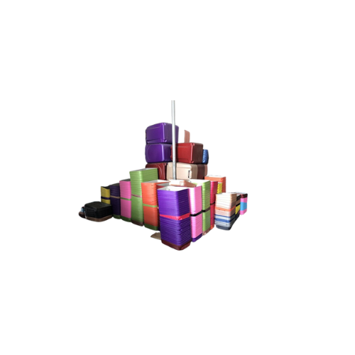
Vận hành máy ép nhựa để sản xuất vỏ vali
1. Đặc điểm công việc vận hành máy ép nhựa để sản xuất vỏ vali
Đặc điểm công việc vận hành máy ép nhựa để sản xuất vỏ vali đòi hỏi sự chuyên nghiệp và kỹ năng chặt chẽ từ các nhân viên thực hiện nhiệm vụ này. Công việc này đòi hỏi sự hiểu biết sâu sắc về quy trình sản xuất và cách máy ép nhựa hoạt động.
Người làm việc cần phải giữ chặt kiểm soát quá trình sản xuất, đảm bảo rằng máy ép nhựa hoạt động ổn định và hiệu quả. Họ phải theo dõi cẩn thận các thông số kỹ thuật như nhiệt độ, áp suất, và thời gian ép để đảm bảo chất lượng sản phẩm cuối cùng.

Slide 5
Vận hành máy ép nhựa để sản xuất vỏ vali
2. Các dạng tai nạn trong quá trình vận hành máy ép nhựa để sản xuất vỏ vali
Trong quá trình vận hành máy ép nhựa để sản xuất vỏ vali, có nhiều dạng tai nạn có thể xảy ra. Một số tai nạn thường gặp bao gồm sự cố máy móc, cháy nổ do nguyên liệu nhựa, và chấn thương cá nhân.
Sự cố máy móc thường xuyên xuất hiện, đặc biệt khi máy hoạt động ở công suất cao. Điều này có thể dẫn đến gián đoạn trong quá trình sản xuất và đôi khi gây hỏng hóc cho máy móc.

Slide 6
Vận hành máy ép nhựa để sản xuất vỏ vali
3. Nguyên nhân gây ra tai nạn khi vận hành máy ép nhựa để sản xuất vỏ vali
Nguyên nhân gây ra tai nạn khi vận hành máy ép nhựa để sản xuất vỏ vali có thể bắt nguồn từ nhiều yếu tố khác nhau.
Một trong những nguyên nhân chính là sự cố kỹ thuật, bao gồm hỏng hóc máy móc, mất điều khiển áp suất và nhiệt độ, làm giảm hiệu suất máy và tăng nguy cơ tai nạn.

Slide 7
Vận hành máy ép nhựa để sản xuất vỏ vali
4. Biện pháp phòng tránh tai nạn khi vận hành máy ép nhựa để sản xuất vỏ vali
Để đảm bảo an toàn khi vận hành máy ép nhựa để sản xuất vỏ vali, các biện pháp phòng tránh tai nạn cần được áp dụng chặt chẽ.
Huấn luyện an toàn lao động đóng vai trò quan trọng trong việc nâng cao nhận thức và kỹ năng an toàn của nhân viên.

Slide 8
Vận hành máy ép nhựa để sản xuất vỏ vali
5. Quy định an toàn lao động khi vận hành máy ép nhựa để sản xuất vỏ vali
Quy định an toàn lao động khi vận hành máy ép nhựa để sản xuất vỏ vali đặt ra các nguyên tắc cơ bản nhằm bảo vệ nhân viên và duy trì môi trường làm việc an toàn.
Nhân viên cần tuân thủ mọi quy định về đeo đồ bảo hộ, bao gồm mũ bảo hiểm và kính bảo hộ, để giảm nguy cơ chấn thương.

Slide 9
Vận hành máy ép nhựa để sản xuất vỏ vali
6. Xử lý tình huống tai nạn khẩn cấp khi vận hành máy ép nhựa để sản xuất vỏ vali
Xử lý tình huống tai nạn khẩn cấp khi vận hành máy ép nhựa để sản xuất vỏ vali đòi hỏi sự nhanh nhẹn và chuẩn bị tốt từ phía nhân viên.
Trong trường hợp sự cố máy móc, người làm việc cần ngay lập tức dừng máy và đánh giá tình hình. Việc ghi lại chi tiết về sự cố có thể hỗ trợ trong việc xác định và khắc phục vấn đề.

Slide 10
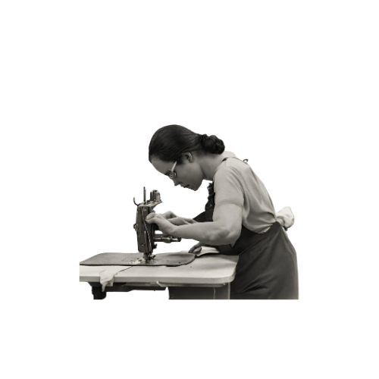
Vận hành máy may để tạo ra các chi tiết như túi đựng, nắp, và quai đeo cho vali
1. Đặc điểm công việc vận hành máy may để tạo ra các chi tiết như túi đựng, nắp, và quai đeo cho vali:
Trong quá trình vận hành máy may để sản xuất các chi tiết như túi đựng, nắp, và quai đeo cho vali, người làm việc cần phải có sự chú ý đặc biệt đến một số đặc điểm quan trọng. Đầu tiên, kiến thức chuyên sâu về vật liệu là quan trọng, bao gồm cả sự hiểu biết về đặc tính của các loại vải và chất liệu khác nhau được sử dụng trong sản xuất vali.
Ngoài ra, kỹ năng vận hành máy may là yếu tố quyết định thành công của quá trình sản xuất.

Slide 11
Vận hành máy may để tạo ra các chi tiết như túi đựng, nắp, và quai đeo cho vali
2. Các dạng tai nạn trong quá trình vận hành máy may để tạo ra các chi tiết như túi đựng, nắp, và quai đeo cho vali:
Trong quá trình vận hành máy may để sản xuất các chi tiết như túi đựng, nắp, và quai đeo cho vali, có nhiều dạng tai nạn có thể xảy ra.
Một trong những vấn đề phổ biến là đứt chỉ, đặc biệt là khi làm việc với vật liệu có độ dày lớn. Điều này có thể dẫn đến sản phẩm cuối cùng không đạt chất lượng hoặc thậm chí làm hỏng máy.

Slide 12
Vận hành máy may để tạo ra các chi tiết như túi đựng, nắp, và quai đeo cho vali
3. Nguyên nhân gây ra tai nạn khi vận hành máy may để tạo ra các chi tiết như túi đựng, nắp, và quai đeo cho vali:
Tai nạn khi vận hành máy may để sản xuất các chi tiết như túi đựng, nắp, và quai đeo cho vali thường do nhiều nguyên nhân khác nhau. Một trong những nguyên nhân quan trọng là thiếu hiểu biết sâu rộng về máy móc và vật liệu.
Người làm việc cần phải nắm vững cách điều chỉnh máy may, chọn lựa đường may phù hợp, và hiểu rõ về đặc tính của vật liệu để tránh các sự cố không mong muốn.

Slide 13
Vận hành máy may để tạo ra các chi tiết như túi đựng, nắp, và quai đeo cho vali
4. Biện pháp phòng tránh tai nạn khi vận hành máy may để tạo ra các chi tiết như túi đựng, nắp, và quai đeo cho vali:
Để đảm bảo an toàn và tránh tai nạn khi vận hành máy may để sản xuất các chi tiết như túi đựng, nắp, và quai đeo cho vali, cần thực hiện một số biện pháp phòng tránh chặt chẽ.
Quan trắc môi trường lao động đóng vai trò quan trọng trong việc đảm bảo môi trường làm việc lành mạnh và an toàn cho nhân viên.

Slide 14
Vận hành máy may để tạo ra các chi tiết như túi đựng, nắp, và quai đeo cho vali
5. Quy định an toàn lao động khi vận hành máy may để tạo ra các chi tiết như túi đựng, nắp, và quai đeo cho vali:
Quy định an toàn lao động khi vận hành máy may để sản xuất các chi tiết như túi đựng, nắp, và quai đeo cho vali đóng vai trò quan trọng trong bảo đảm môi trường làm việc an toàn và lành mạnh.
Nhân viên thường xuyên được đào tạo về các quy tắc an toàn khi làm việc với máy móc, bao gồm cách sử dụng máy may đúng cách, điều chỉnh đường may, và xử lý sự cố kỹ thuật.

Slide 15
Vận hành máy may để tạo ra các chi tiết như túi đựng, nắp, và quai đeo cho vali
6. Xử lý tình huống tai nạn khẩn cấp khi vận hành máy may để tạo ra các chi tiết như túi đựng, nắp, và quai đeo cho vali:
Xử lý tình huống tai nạn khẩn cấp khi vận hành máy may trong quá trình sản xuất túi đựng, nắp, và quai đeo cho vali là một khía cạnh quan trọng của an toàn lao động. Nhân viên được đào tạo để nắm vững kỹ năng ứng phó nhanh chóng khi xảy ra sự cố.
Trong trường hợp tai nạn máy móc, việc ngừng máy và tắt nguồn ngay lập tức là ưu tiên hàng đầu để đảm bảo an toàn.

Slide 16
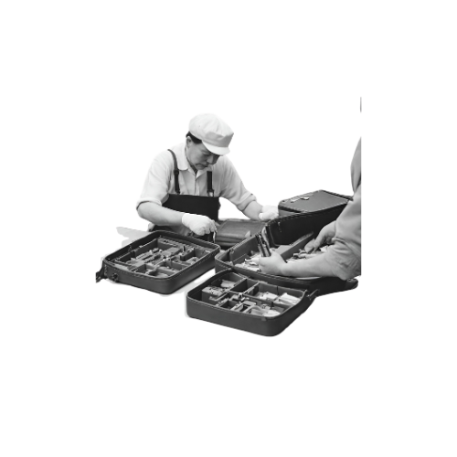
Lắp ráp các linh kiện để tạo thành vali thành phẩm
1. Đặc điểm công việc lắp ráp các linh kiện để tạo thành vali thành phẩm
Trong quá trình lắp ráp vali, các chuyên gia lắp ráp chịu trách nhiệm với nhiệm vụ quan trọng là tổ chức và kết hợp các linh kiện để tạo thành sản phẩm hoàn chỉnh.
Công việc này đòi hỏi sự chính xác, khéo léo và kỹ thuật cao.

Slide 17
Lắp ráp các linh kiện để tạo thành vali thành phẩm
2. Các dạng tai nạn trong quá trình lắp ráp các linh kiện để tạo thành vali thành phẩm
Trong quá trình lắp ráp vali, không thể tránh khỏi các rủi ro về tai nạn mà chuyên gia lắp ráp có thể phải đối mặt. Một số dạng tai nạn phổ biến bao gồm va chạm giữa các linh kiện, lỗi định vị, và vấn đề an toàn lao động.
Va chạm giữa các linh kiện có thể dẫn đến tổn thương cho linh kiện hoặc làm giảm chất lượng của sản phẩm cuối cùng. Chuyên gia lắp ráp cần phải tuân thủ các quy tắc an toàn và sử dụng thiết bị bảo vệ cá nhân để giảm thiểu rủi ro va chạm.

Slide 18
Lắp ráp các linh kiện để tạo thành vali thành phẩm
3. Nguyên nhân gây ra tai nạn khi lắp ráp các linh kiện để tạo thành vali thành phẩm
Các tai nạn trong quá trình lắp ráp vali có thể xuất phát từ nhiều nguyên nhân khác nhau.
Một trong những nguyên nhân chính là thiếu kinh nghiệm và đào tạo của nhân viên lắp ráp. Những người không có đủ kinh nghiệm có thể gặp khó khăn trong việc nhận diện các rủi ro và xử lý tình huống khẩn cấp.

Slide 19
Lắp ráp các linh kiện để tạo thành vali thành phẩm
4. Biện pháp phòng tránh tai nạn khi lắp ráp các linh kiện để tạo thành vali thành phẩm
Để ngăn chặn tai nạn trong quá trình lắp ráp vali, việc áp dụng biện pháp phòng tránh là quan trọng.
Trước hết, đảm bảo rằng mọi nhân viên đều được đào tạo về an toàn lao động và quy trình lắp ráp. Sự hiểu biết đầy đủ về công việc và các rủi ro tiềm ẩn giúp tăng cường cảnh báo và giảm nguy cơ tai nạn.

Slide 20
Lắp ráp các linh kiện để tạo thành vali thành phẩm
5. Quy định an toàn lao động khi lắp ráp các linh kiện để tạo thành vali thành phẩm
Quy định an toàn lao động trong quá trình lắp ráp linh kiện để tạo vali đóng vai trò quan trọng trong bảo vệ nhân viên và đảm bảo quá trình sản xuất diễn ra an toàn.
Mọi nhân viên tham gia quá trình này phải được đào tạo về an toàn, bao gồm việc sử dụng đúng các thiết bị bảo hộ cá nhân như mũ bảo hiểm, kính bảo hộ, và găng tay.

Slide 21
Lắp ráp các linh kiện để tạo thành vali thành phẩm
6. Xử lý tình huống tai nạn khẩn cấp khi lắp ráp các linh kiện để tạo thành vali thành phẩm
Xử lý tình huống tai nạn khẩn cấp trong quá trình lắp ráp vali đòi hỏi sự nhận thức và chuẩn bị kỹ lưỡng.
Trước hết, nhân viên cần được đào tạo để nhận biết nguy cơ và biết cách phản ứng nhanh chóng. Sự hiểu biết về các điểm nguy hiểm potenial và quy tắc an toàn có thể giúp giảm thiểu thiệt hại.

Slide 22
Kiểm tra chất lượng vali thành phẩm
1. Đặc điểm công việc kiểm tra chất lượng vali thành phẩm:
Trong quá trình kiểm tra chất lượng vali thành phẩm, nhiệm vụ chính của các chuyên viên là đảm bảo rằng sản phẩm cuối cùng đáp ứng được các tiêu chuẩn cao nhất.
Công việc này không chỉ đòi hỏi sự chú ý đến chi tiết mà còn đòi hỏi sự hiểu biết sâu sắc về cả kỹ thuật và tiêu chuẩn chất lượng.

Slide 23
Kiểm tra chất lượng vali thành phẩm
2. Các dạng tai nạn trong quá trình kiểm tra chất lượng vali thành phẩm:
Trong quá trình kiểm tra chất lượng vali thành phẩm, việc xử lý và ngăn chặn các dạng tai nạn là một phần quan trọng để đảm bảo an toàn và chất lượng sản phẩm.
Một số dạng tai nạn phổ biến có thể xảy ra bao gồm sự hỏng hóc do quá trình vận chuyển và xử lý vali, đặc biệt là khi chúng được chuyển từ nhà máy đến điểm bán lẻ.

Slide 24
Kiểm tra chất lượng vali thành phẩm
3. Nguyên nhân gây ra tai nạn khi kiểm tra chất lượng vali thành phẩm:
Có nhiều nguyên nhân gây ra tai nạn khi kiểm tra chất lượng vali thành phẩm, và việc hiểu rõ những nguyên nhân này là quan trọng để đưa ra các biện pháp ngăn chặn hiệu quả.
Một trong những nguyên nhân phổ biến là sự thiếu chú ý và chăm sóc trong quá trình kiểm tra. Nhân viên có thể trở nên lơ là hoặc mệt mỏi, dẫn đến sự không chính xác trong đánh giá chất lượng vali.

Slide 25
Kiểm tra chất lượng vali thành phẩm
4. Biện pháp phòng tránh tai nạn khi kiểm tra chất lượng vali thành phẩm:
Để ngăn chặn tai nạn khi kiểm tra chất lượng vali thành phẩm, việc áp dụng biện pháp phòng tránh là quan trọng. Đầu tiên, đào tạo nhân viên về an toàn lao động và quy trình kiểm tra là yếu tố quyết định.
Bằng cách cung cấp kiến thức sâu rộng về việc sử dụng thiết bị kiểm tra và nhận biết các vấn đề chất lượng, nhân viên có thể giảm thiểu rủi ro tai nạn.

Slide 26
Kiểm tra chất lượng vali thành phẩm
5. Quy định an toàn lao động khi kiểm tra chất lượng vali thành phẩm:
Quy định an toàn lao động khi kiểm tra chất lượng vali thành phẩm đóng vai trò quan trọng trong bảo vệ nhân viên và đảm bảo quá trình kiểm tra diễn ra một cách an toàn và hiệu quả.
Các nhân viên thường xuyên phải được đào tạo về an toàn lao động, với sự tập trung vào việc sử dụng thiết bị kiểm tra và các quy trình làm việc mà không ảnh hưởng đến sức khỏe.

Slide 27
Kiểm tra chất lượng vali thành phẩm
6. Xử lý tình huống tai nạn khẩn cấp khi kiểm tra chất lượng vali thành phẩm:
Xử lý tình huống tai nạn khẩn cấp khi kiểm tra chất lượng vali thành phẩm đòi hỏi sự nhạy bén và kỹ năng đối phó của nhân viên.
Trong trường hợp xảy ra tai nạn, việc ưu tiên an toàn là quan trọng nhất. Nhân viên cần ngay lập tức báo cáo vụ việc và kích thích hệ thống cảnh báo an toàn để thông báo cho mọi người xung quanh.

Slide 28
Cảm ơn các bạn đã theo dõi
Mọi thắc mắc về bài giảng xin liên hệ với chúng tôi theo thông tin bên dưới:
CÔNG TY TNHH HUẤN LUYỆN AN TOÀN VÀ QUAN TRẮC MÔI TRƯỜNG NAM VIỆT (AN TOÀN NAM VIỆT)
Địa chỉ: Lầu 2, số 655 Đường Điện Biên Phủ, Phường 25, Quận Bình Thạnh, Thành phố Hồ Chí Minh, Việt Nam
Hotline 0908.111.791
Website https://antoannamviet.com/
Email: Lienhe@antoannamviet.com

